Slide 1
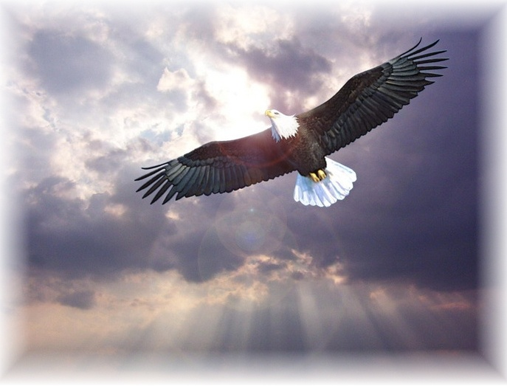
Мир птиц
Игра « Самый умный»

Slide 2


Загадки | 1 | 2 | 3 | 4
Птицы в сказках | 1 | 2 | 3 | 4
Найди ответ | 1 | 2 | 3 | 4
Общие вопросы | 1 | 2 | 3 | 4

Slide 3

1 Балл
Черный, проворный,
Кричит «крак»
Червякам враг.
Грач
Ответ:

Slide 4

2 Балла
У матери 20 деток,
Все детки- однолетки.
Курица с цыплятами
Ответ:

Slide 5

3 Балла
И петь не поет,
И летать не летает
За что же тогда
Его птицей считают?
Ответ:
Страус

Slide 6
4 Балла
Спереди - шильце,
Сзади – вильце,
Сверху- черное суконце,
Снизу- белое полотенце.
Ответ:
ласточка

Slide 7

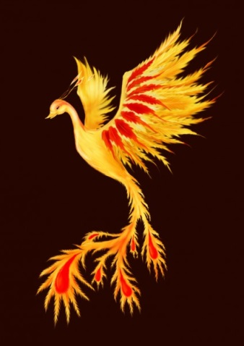

1 Балл
Птицы в сказках
Эта птица родилась очень гадкой.

Slide 8


Птицы в сказках
2 Балла
Какая птица спасла героиню от неравного брака?

Slide 9

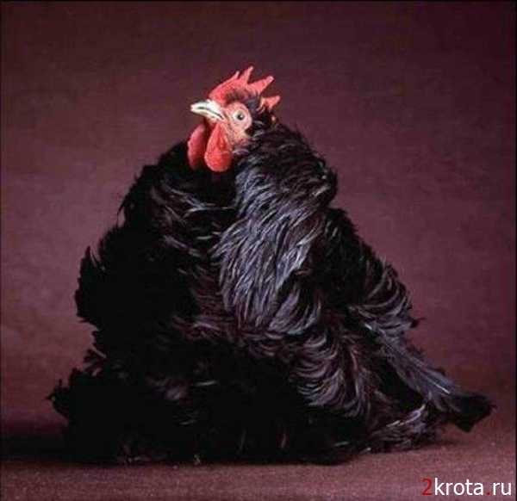
Птицы в сказках
3 Балла
Какая птица превращалась в министра сказочной страны?

Slide 10

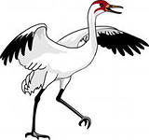
Птицы в сказках
4 Балла
Какая птица обиделась на лису и за что?

Slide 11




Найди ответ
1 Балл
Для чего дятел барабанит?
1. Клюв чистит.
2. Кому-то, что-то сообщает.
3. Музыкой увлекается.

Slide 12


Найди ответ
2 Балла
Какие птицы самые быстрокрылые?
1. Стрижи и ласточки
2 Соколы и ястребы
3. Утки и чайки

Slide 13

Найди ответ
3 Балла
Можно ли куковать с закрытым ртом?
1. Сколько угодно.
2. Можно, но плохо.
3. Только с закрытым ртом.

Slide 14



Найди ответ
4 Балла
Чем отличаются птицы от всех других животных?
1 Крыльями
2. Перьями
3. Костями

Slide 15


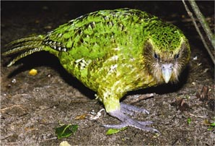
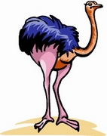

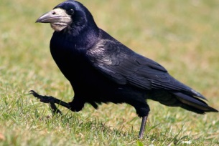
Общие вопросы
1 балл
Найди нелетающих птиц.
Помести их на «полянку»
Какапо, пингвин, страус

Slide 16

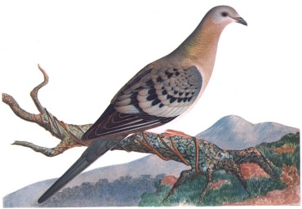

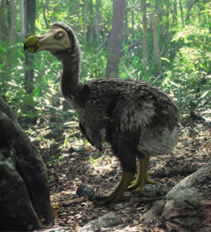
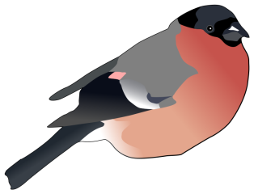
Общие вопросы
2 балла
Каких птиц уничтожил человек?
Помести этих птиц в «крест.
Дронт, странствующий
голубь

Slide 17

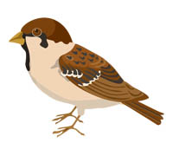
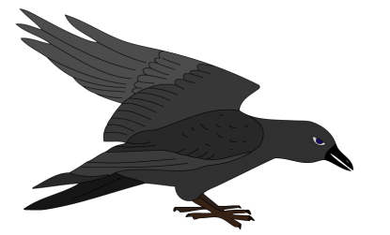


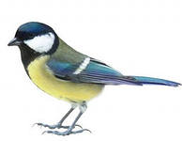

Общие вопросы
3 балла
Рассади птиц по облакам
Воробей, ворона
Оседлые птицы
л
Ласточка, журавль
Перелетные птицы
Снегирь, синица
Кочующие птицы

Slide 18

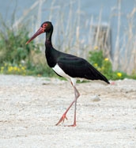
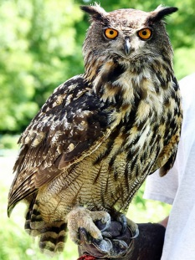
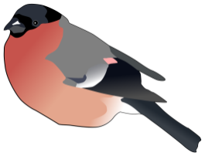
4 балла
Общие вопросы
Найди птиц, занесённых в «красную книгу» ленинградской области.
Помести их под стрелку
Филин, черный аист

Slide 19
МОЛОДЦЫ!

Slide 20
Используемые изображения
http://everest-press.ru/content/12.jpg фон 1 слайда
http://lib2.podelise.ru/tw_files2/urls_11/8/d-7707/img0.jpg загадки о птицах
http://www.zoovet.ru/pet/5905.jpg скворец
http://www.gazeta.ee/wp-content/uploads/2011/04/Rook_-_Corvus_frugilegus_4764459501.jpg грач
http://img0.liveinternet.ru/images/attach/c/5/87/10/87010792_large_Lebedi_na_prozr_fone__5_.png лебедь
http://www.abc-color.com/image/coloring/birds/001/lastivka/lastivka-picture-color.png ласточка
http://2krota.ru/uploads/posts/2011-03/thumbs/1300617571_1285534154_funny-cocks_02.jpg черная курица
http://bvi.rusf.ru/taksa/i0018/0018764b.jpg журавль
http://nature.doublea.ru/pix/vorobey106.jpg воробей
http://i046.radikal.ru/1102/ea/4593a5d297e8.jpg серая ворона
http://img-fotki.yandex.ru/get/6420/50543732.182/0_8274d_f152b5c5_XL снегирь
http://lol54.ru/uploads/posts/2012-02/thumbs/1330431501_068.jpg синица
http://stat17.privet.ru/lr/0932d9170b0a3f34046e6a4fcac6df40 веселый смайлик
http://www.beesona.ru/upload/565/011c3d4ec047bcd1786f02ec20948b01.jpg фон птицы в сказках
http://savepic.ru/1148239m.gif грустный смайлик
http://www.junglewalk.com/animal-pictures/503/BT/Ostrich-10050.jpg страус
http://openclipart.org/image/800px/svg_to_png/12751/Anonymous_emperor_penguin.png пингвин
http://dront.ru/images/dront-2.jpg дронт
http://stat19.privet.ru/lr/0b192ba302e2bc280561f136405b7eab странствующий голубь
http://www.avianenrichment.com/news/news14_files_files/image001.jpg какапо
http://im7-tub-ru.yandex.net/i?id=130546429-45-72&n=21 книга
http://www.zoopage.ru/foto/second/326.jpg аист черный
http://stat21.privet.ru/lr/0c23070b0090e107f0b7f6f584f978f5 филин

